Slide 1
Tiếng Việt
CHÀO MỪNG CÁC EM ĐẾN VỚI TIẾT
Giáo viên: Trần Thị Thanh Thuỷ

Slide 2
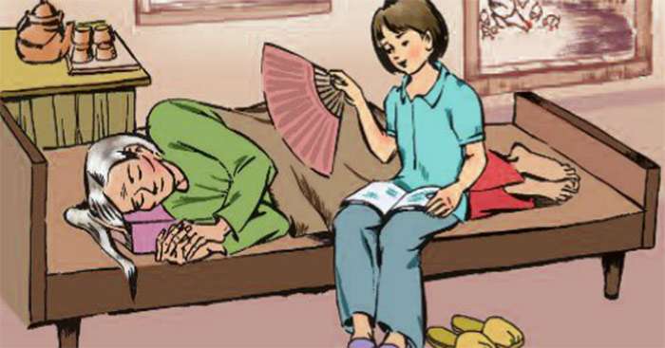
2
Thiết kế : Hương Thảo – tranthao121004@gmail.com
MÁI ẤM GIA ĐÌNH
Bài
4
QUẠT CHO BÀ NGỦ

Slide 3
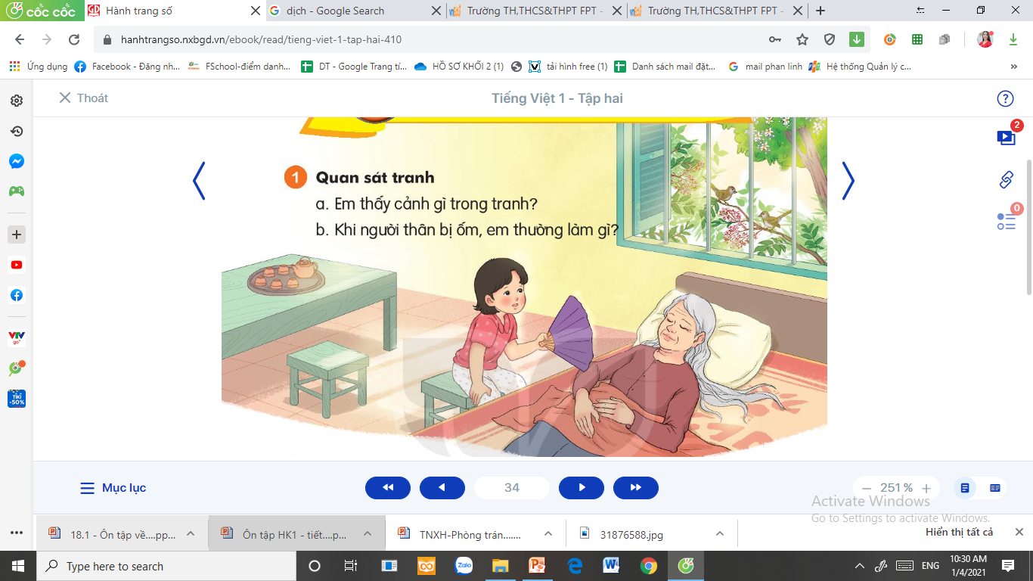
1
Quan sát tranh
Em thấy cảnh gì trong tranh?
Khi người thân bị ốm, em thường làm gì?

Slide 4







Lắng nghe đọc mẫu
TAY DÒ
TAI NGHE
MẮT DÕI

Slide 5

2
Đọc
Đọc mẫu
Quạt cho bà ngủ
Ơi chích chòe ơi!
Chim đừng hót nữa,
Bà em ốm rồi,
Lặng cho bà ngủ.
Bàn tay bé nhỏ
Vẫy quạt đều đều
Ngấn nắng thiu thiu
Đậu trên tường trắng.
Căn nhà đã vắng
Cốc chén lặng im
Đôi mắt lim dim
Ngủ ngon bà nhé.
Hoa cam, hoa khế
Chín lặng trong vườn,
Bà mơ tay cháu
Quạt đầy hương thơm.
(Thạch Quỳ)
(1)
(3)
(2)
(4)

Slide 6



Luyện đọc từ khó
Lim dim
Thiu thiu
Ngấn nắng
Notes:
Bài giảng thiết kế bởi: Hương Thảo - tranthao121006@gmail.com

Slide 7
Thiu thiu: vừa mới ngủ, ngủ chưa say.
Lim dim: mắt nhắm chia khít, còn hơi hé.

Slide 8
Quạt cho bà ngủ
(1)
Ơi chích chòe ơi!
Chim đừng hót nữa,
Bà em ốm rồi,
Lặng cho bà ngủ.
Bàn tay bé nhỏ
Vẫy quạt đều đều
Ngấn nắng thiu thiu
Đậu trên tường trắng.
(3)
Căn nhà đã vắng
Cốc chén lặng im
Đôi mắt lim dim
Ngủ ngon bà nhé.
Hoa cam, hoa khế
Chín lặng trong vườn,
Bà mơ tay cháu
Quạt đầy hương thơm.
(Thạch Quỳ)
(2)
(4)
Đọc nối tiếp câu

Slide 9

Quạt cho bà ngủ
(1)
Ơi chích chòe ơi!
Chim đừng hót nữa,
Bà em ốm rồi,
Lặng cho bà ngủ.
Bàn tay bé nhỏ
Vẫy quạt đều đều
Ngấn nắng thiu thiu
Đậu trên tường trắng.
(3)
Căn nhà đã vắng
Cốc chén lặng im
Đôi mắt lim dim
Ngủ ngon bà nhé.
Hoa cam, hoa khế
Chín lặng trong vườn,
Bà mơ tay cháu
Quạt đầy hương thơm.
(Thạch Quỳ)
(2)
(4)
Luyện đọc toàn bài

Slide 10
3
Tìm tiếng cùng vần với mỗi tiếng trắng, vườn, thơm
trắng
vườn
thơm
nắng
hằng
sườn
vươn
cơm
rơm
răng
ươn
bờm
Notes:
Đây chỉ là gợi ý GV đưa ra sau khi GV đã trả lời xong. HĐ này GV nên tổ chức thi đua trên bảng lớp hoặc bảng nhóm

Slide 11




Thiết kế : Hương Thảo – tranthao121004@gmail.com

Slide 12
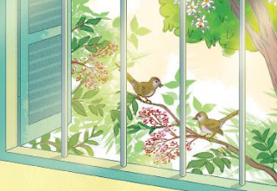
Cùng tìm hiểu
a
Vì sao bạn nhỏ không muốn chích chòe hót nữa?
1
Ơi chích chòe ơi!
Chim đừng hót nữa,
Bà em ốm rồi,
Lặng cho bà ngủ.
Vì bà em bé bị ốm nên em bé muốn yên lặng cho bà ngủ

Slide 13
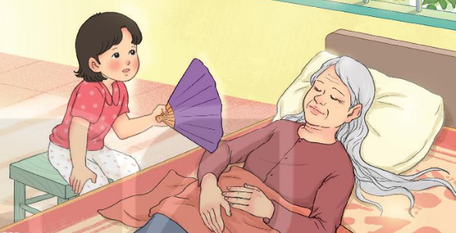
Cùng tìm hiểu
b
Bạn nhỏ làm gì trong lúc bà ngủ?
2
Bàn tay bé nhỏ
Vẫy quạt đều đều
Ngấn nắng thiu thiu
Đậu trên tường trắng.
Bé quạt cho bà trong lúc bà ngủ

Slide 14
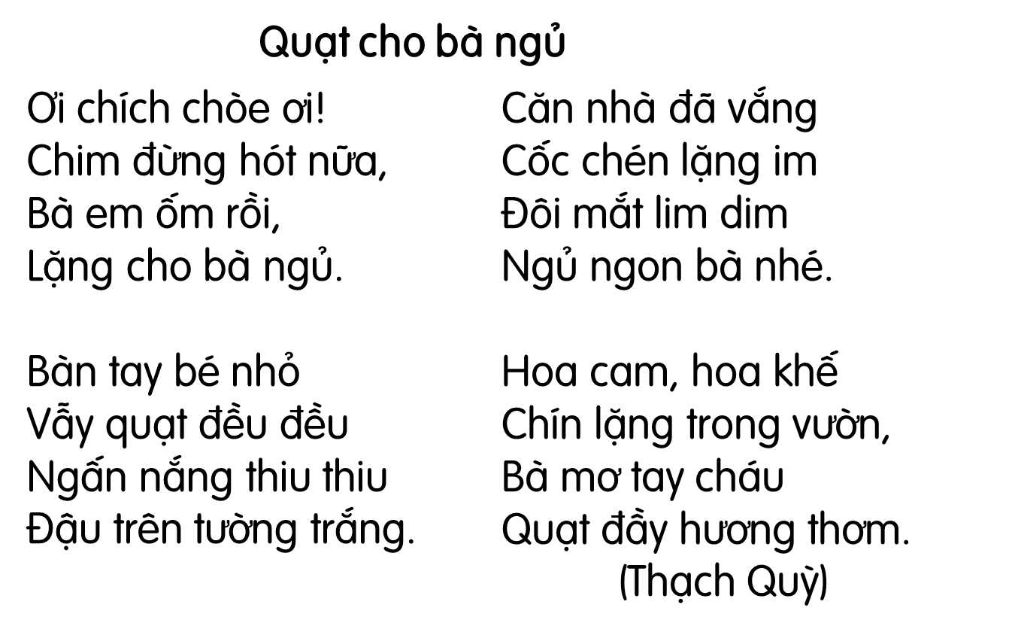
Em nghĩ gì về bạn nhỏ trong bài thơ?
Notes:
2 câu sau là câu hỏi mở, GV tôn trọng ý kiến của hs nhé

Slide 15
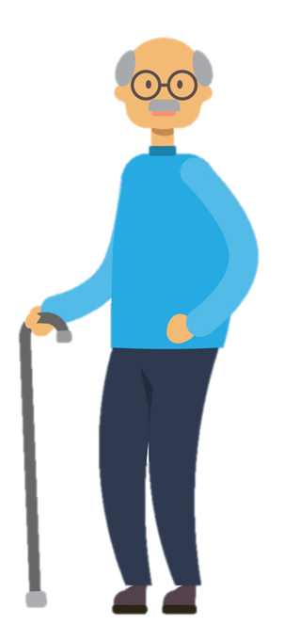
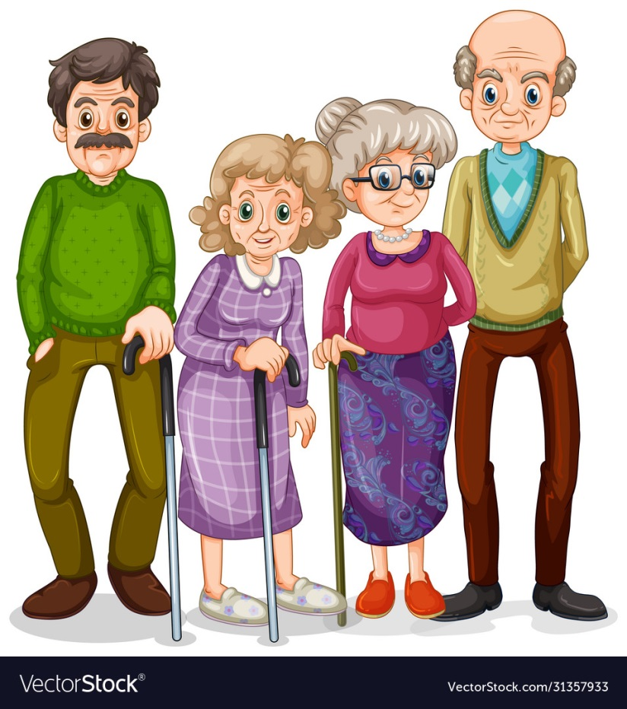
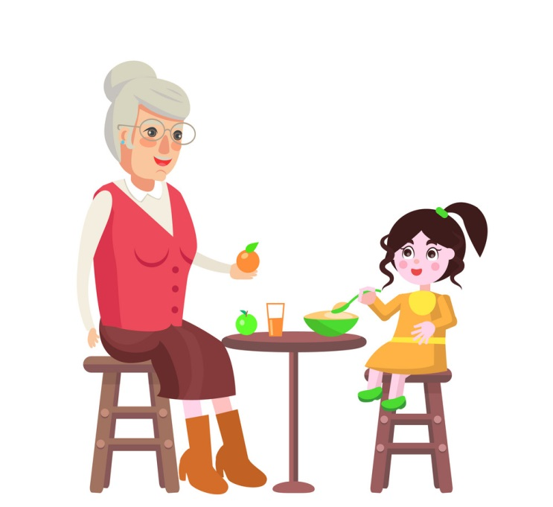
Hãy nói về những điều em đã làm cho ông bà của mình.

Slide 16

5
Học thuộc lòng hai khổ thơ cuối
Bàn tay bé nhỏ
Vẫy quạt đều đều
Ngấn nắng thiu thiu
Đậu trên tường trắng.
Căn nhà đã vắng
Cốc chén lặng im
Đôi mắt lim dim
Ngủ ngon bà nhé.
Thiết kế : Hương Thảo – tranthao121004@gmail.com

Slide 17









Hương Thảo - tranthao121004@gmail.com

